Slide 1


Web Services
Pascual Queralt
Laboratorio de Sistemas de Información
Facultad de Informática
Universidad Politécnica de Valencia

Slide 2
CONTENIDO
1) Introducción - Definiciones - Punto de Vista del Programador - Páginas web vs servicios web
2) XML
3) PROTOCOLOS - XML-RPC vs SOAP
4) Tecnologías Existentes
5) Creando un Servicio Web
6) Conclusiones
7) Bibliografía

Slide 3
Introducción I
Un Servicio Web es un recurso programable y direccionable mediante una URL.
Los Servicios Web permiten que:
  Las aplicaciones compartan información.
  Las aplicaciones invoquen funciones de otras aplicaciones
Notes:
LAS aplicaciones son independientes de
cómo se hayan creado (idem a CORBA, pero no RMI)
En que plataforma se ejecutan
y cuáles los dispositivos utilizados para obtener acceso a ellas.
La historia de la informática
AÑOS 60 Framework, con terminales tontos, todo el procesamiento y las innovaciones quedan en la parte del servidor.
Aparición del PC, el proceso queda del lado del cliente, los servidores simplemente ofrecen recursos.
Aplicaciones Web – círculo vicioso. Vuelve a centrarse el proceso en la parte del servidor.
Servicios Web y modelo Peer to Peer, la computación queda distribuida y compartida por clientes y servidores.
los servicios web son un tipo particular de “Computación Distribuida”

Slide 4
Introducción II
Punto de vista del Programador: Un Web Service es una clase que se auto-define usando XML, y accesible mediante HTTP.
  Autodefinida con XML, para ofrecer al exterior una interfaz estándar con el que utilizar los métodos que proporciona.
  Accesible mediante HTTP por ser este el protocolo de aplicación utilizado por los navegadores web.
Punto de vista del Programador: ¿para qué sirve un Servicio Web? La respuesta puede ser otra pregunta: ¿Para que sirve en programación una rutina?
Notes:
Diferencia entre Librería y Rutina de Internet o Servicio Web
Puede cambiar la implementación en cada lado de la conexión y la aplicación seguirá
funcionando.

Slide 5
Introducción III
Página web vs. Servicio Web:
  La PÁGINA puede ser visitada por cualquier individuo interesado.
  El SERVICIO sólo lo visitan programas que lo requieren.
El conjunto de Servicios Web en Internet es una World Wide Web paralela, de carácter no humano, sino cibernético.
Notes:
Vamos, que los ordenadores ya hablan sólos a través de Internet.

Slide 6
XML I
XML (extensible Markup Language) es un lenguaje de tags para describir datos estructurados.
Estandarizado por http://www.w3.org
Es extensible:
  XML no impone un conjunto de tags.
  Todos los documentos tienen un tag raíz.
  Los tags se abren y se cierran y en medio pueden tener otros tags anidados.
  Los tags pueden tener atributos
Notes:
XML no impone un conjunto de tags.
Permite crear formatos de datos exclusivos para aplicaciones específicas.

Slide 7
XML II
Separa los datos y su propia definición (XSD, DTD) de la representación (XSL).
Parser XML:
  Está formado por un conjunto de clases que permite comprobar que el documento está bien formado y acceder a los datos.
  Si además el parser es validante, también permite validar el documento (usando su DTD, esquema, etc.)

Slide 8
XML - Ejemplo
Movies.xml
<?xml version="1.0" encoding="ISO-8859-1" standalone="no"?>
<movies xmlns:xsi="http://www.w3.org/2001/XMLSchema-instance"
xsi:noNamespaceSchemaLocation="http://knopfler.gris.des.fi.udc.es/fb
ellas/Movies.xsd">
<!-- La Maldición del Escorpión de Jade. -->
<movie>
    <identifier>3</identifier>
    <title>La Maldición del Escorpión de Jade</title>
    <runtime>103</runtime>
    <releaseDate day="19" month="10" year="2001"/>
    <director>Woody Allen</director>
    <actor>Woody Allen</actor>
    <actor>Helen Hunt</actor>
    <actor>Dan Aykroyd</actor>
    <actor>Elizabeth Berkley</actor>
    <actor>Charlize Theron</actor>
    <genre>COM</genre>.
<synopsis>Woody Allen encarna a CW Briggs,el rey de los...</synopsis>
</movie>.
</movies>

Slide 9
Protocolos I
Hay un convenio generalizado que nos da a entender que los Servicios Web se invocan en Internet por medio de protocolos estándar basados en XML.
Existen dos grandes tendencias: XML-RPC y SOAP, estandarizadas por el consorcio W3C.
Pueden atravesar firewalls y routers, que piensan que es una comunicación HTTP.
Notes:
Los protocolos XML-RPC y SOAP son incompatibles entre ellos.
Si programamos nuestro servicio web con XML-RPC no podremos invocarlo desde un lenguaje de programación que trabaje con SOAP.
Algo que puede decantarnos por uno u otro, sin necesidad de leer más, es saber que XML-RPC es más "Unix friendly" que SOAP. En http://bulmalug.net/body.phtml?nIdNoticia=503 encontramos una interesante discusión entre programadores españoles sobre este tema, que nos ayudará a ver las diferencias entre ambos, así como sus posibilidades.
Por el contrario, en favor de SOAP podemos añadir que el famoso Servicio Web de Google, que explicaremos más adelante, está basado enteramente en SOAP, y que el proyecto Apache, dispone ya de un módulo de trabajo con SOAP, que se puede usar como una librería cliente para invocar servicios SOAP disponibles en cualquier lugar o como una herramienta del lado del servidor para implementar servicios SOAP accesibles.

Slide 10
Protocolos II
La diferencia entre SOAP y XML-RPC es su complejidad.
  XML-RPC está diseñado para ser sencillo.
  SOAP está creado con idea de dar un soporte completo y minucioso de todo tipo de servicios web.
  SOAP incluye una infraestructura a su alrededor. No es un mero protocolo de comunicación entre ordenadores, sino que además se rodea de términos como WSDL y UDDI.
Notes:
En XML-RPC las solicitud POST se hace con un documento XML. Y la respuesta también
En SOAP las peticiones GET y POST idénticas a las solicitudes hechas por los navegadores.
Pero las peticiones SOAP se hacen con un documento XML. Las resupuestas simpres son en XML.

Slide 11
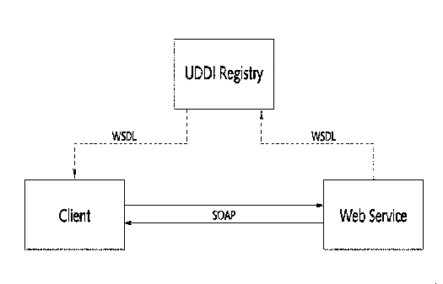
SOAP, WSDL y UDDI.
  WSDL (Web Services Description Language) describe perfectamente los objetos y métodos disponibles a través de páginas XML accesibles por la Web.
  UDDI (Universal Description Discovery Integration) es un Servicio Web en línea que se puede utilizar desde las aplicaciones para descubrir de forma dinámica otros servicios en línea, todos ellos perfectamente integrados en una interfaz XML simple.
Notes:
Idea de WSDL:
La idea es la siguiente: quien publica un servicio, crea también estas páginas. Quien quiera llamar el servicio, puede utilizar estas páginas como "documentación" de la llamada y también utilizarlas antes de llamar las funciones para verificar si cambió algo.
El índice nos permite conocer las partes accesibles de portal y dirigirnos a la que más nos interese. Con los Servicios Web, ocurre igual. El índice es el fichero WSDL (Web Services Description Language).
Idea de UDDI:
Del mismo modo, al igual que en la Web tenemos buscadores como Google, que nos llevan a las páginas que nos interesan, existe el concepto equivalente a nivel de Servicios Web, que es UDDI

Slide 12
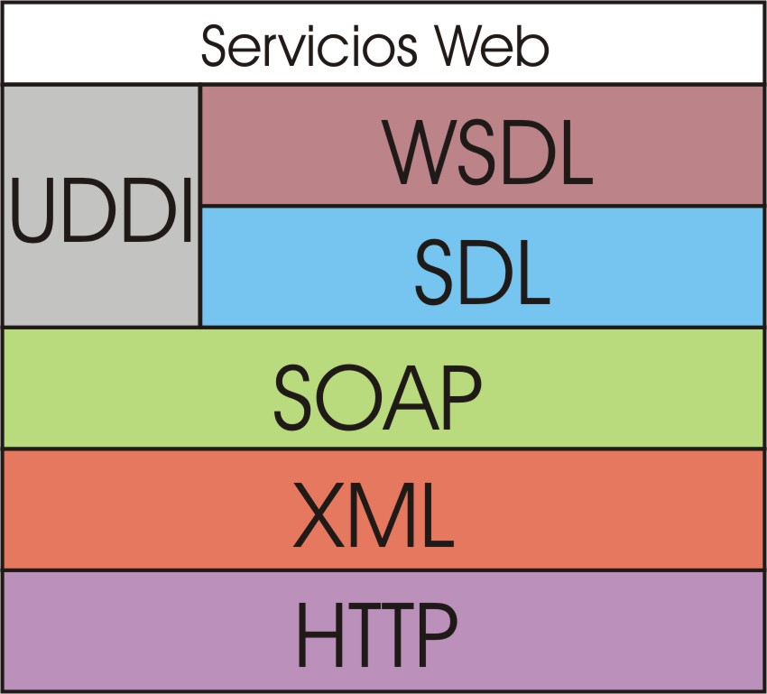
SOAP, WSDL y UDDI.
Pila de Interoperbilidad
Notes:
PILA DE INTEROPERABILIDAD DE SERVICIOS WEB.
HTTP → recurso direccionable a través de un URL.
XML → nos permite transmitir datos de con forma de estructura entre aplicaciones.
SOAP / XML-RPC → son protocolos estándar basados en XML que permiten invocar servicios web.
UDDI/ WSDL / SDL → son la infraestructura que SOAP incluye a su alrededor.
=========
SDL
=======
Fue cómo se le llamó a inicialmente a la especificación de Servicios Web. SDL y WSDL es un todo.

Slide 13
Tecnologías Existentes
Dentro de la computación distribuida, distinguimos:
      RMI (Java)
      CORBA
      DCOM (Microsoft)
      Web Services
Los servicios web pueden ser desarrollados con:
      PHP, PYTHON, PERL, JSP, RUBY, TCL, C++,...
      Visual Studio.NET (la gran apuesta de Microsoft).

Slide 14
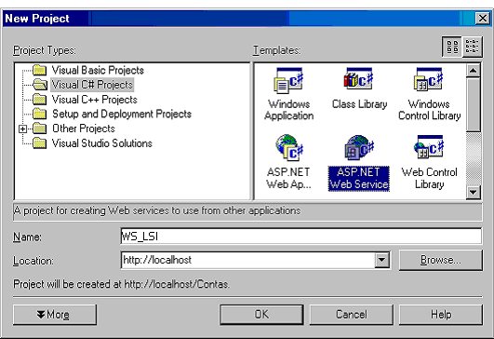
Creando un Servicio Web I
En primer lugar, creamos una aplicación WebService en Visual Studio.NET

Slide 15
Creando un Servicio Web II
A continuación escribimos el código del servicio:
  Debemos indicar que vamos a utilizar elementos pertenecientes a la clase System.WebServices using System.Web.Services;
  Delante de los métodos que queramos que sean accesibles por la web añadiremos la clausula [WebMethod], indica al sistema en tiempo de ejecución que es un método llamado a través de HTTP.
  Todo Web Service debe ser identificado de forma única en Internet, la manera de hacer esto es suministrando una dirección URL. Esta URL debe ser declarada en un atributo antes de la declaración de la clase: [WebService(Namespace=“http://www.midominio.com/WebServices”)]

Slide 16
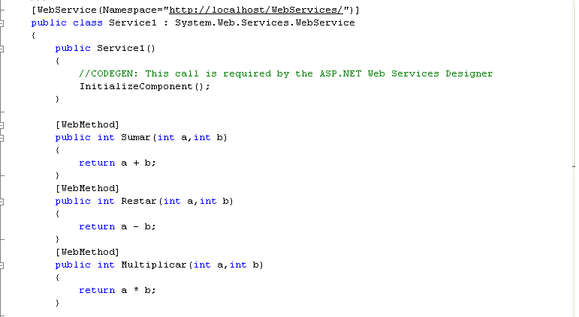
Creando un Servicio Web III
Seguidamente pedimos el Build (Generar) del proyecto e inmediatamente podemos acceder al servicio a través del navegador web.

Slide 17
Conclusiones I
Revolución
los servidores de Internet hablan entre ellos, y cada día son más independientes del programador.
Van a ser utilizados principalmente por programadores Web (PHP, Perl, ASP, JSP, ...) ya que su máxima funcionalidad se da casi siempre ligada a Internet.
El intercambio de datos con ficheros XML permite transmitir información con estructura, a diferencia de los ficheros con texto plano.
Las rutinas de los Servicios Web se actualizan de forma transparente para el programador y para el encargado de mantenimiento de la aplicación.

Slide 18
Conclusiones I
Se pueden implementar funciones imposibles de contemplar bajo el uso de rutinas de librerías, como por ejemplo, incorporar un buscador de páginas web.
La carga de CPU que supone la ejecución de una rutina desaparece. La carga se reparte por Internet.
Los Servicios Web no son una versión mejorada de las librerías o módulos de programación.
Los servicios web serán o no útiles en función de la funcionalidad que ofrezcan, siempre y cuando sea sencilla su utilización.

Slide 19
Bibliografía
Información sobre SOAP
http://www.microsoft.com/spain/msdn/estudiantes/Desarrollo/Aplicacion/Soap.asp
http://bulmalug.net/body.phtml?nIdNoticia=503 (diferencias entre XML-RPC y Soap)
Información sobre UDDI
http://www.uddi.org
Información sobre WSDL
http://www.fisica.uson.mx/carlos/WebServices/W_WSDL.htm
Generales
http://www.tic.udc.es/~fbellas/teaching/tsadi/IntroduccionServiciosWeb.pdf
http://web-services.bankhacker.com/
Servicios Web Interesantes
http://services.xmethods.net
http://www.google.com/apis/download.html
http://www.fpress.com/revista/num0502/art.htm
http://api.google.com/createkey
Libro: Programming C#, Second Edition by Jesse Liberty

